Slide 1

第三章 多元正态分布
§3.1 多元正态分布的定义
§3.2 多元正态分布的性质
§3.3 复相关系数和偏相关系数
§3.4 极大似然估计及估计量的性质
§3.5 $\overline{x}$ 和(n − 1) S的抽样分布
*§3.6 二次型分布

Slide 2
§3.3 极大似然估计及估计量的性质
一、样本x₁,x₂, ⋯,x_{n}的联合概率密度
二、 μ和Σ的极大似然估计
三、相关系数的极大似然估计
四、估计量的性质

Slide 3
设x~N_{p}(μ, Σ) , Σ>0，x₁,x₂, ⋯,x_{n}是从总体x中抽取的一个简单随机样本（今后简称为样本），即满足：x₁,x₂, ⋯,x_{n}独立，且与总体分布相同。
令
称之为（样本）数据矩阵或观测值矩阵。

Slide 4
一、样本x₁,x₂, ⋯,x_{n}的联合概率密度
极大似然估计是通过似然函数来求得的，似然函数可以是样本联合概率密度 f (x₁,x₂,⋯,x_{n})的任意正常数倍，我们不妨取成相等，记为L(μ, Σ)。可具体表达为：

Slide 5
二、μ和Σ的极大似然估计
一元正态情形：
多元正态情形：
其中 称为样本均值向量（简称为样本均值），
称为样本离差矩阵。证明见笔记。

Slide 6

三、相关系数的极大似然估计
1.简单相关系数
$ρ_{ij}=\frac{σ_{ij}}{\sqrt{σ_{ii}}\sqrt{σ_{jj}}}$


Slide 7
1.简单相关系数
相关系数ρ_{ij}的极大似然估计为
其中 。称S为样本协方差矩阵、r_{ij}为样本相关系数、 为样本相关矩阵。

Slide 8
四、估计量的性质
1.无偏性
2.有效性
3.一致性
4.充分性

Slide 9
1.无偏性
设 是未知参数𝛉 （可以是一个向量或矩阵）的一个估计量，如果 ，则称估计量 是被估参数𝛉的一个无偏估计，否则就称为有偏的。
样本均值 是总体均值μ的无偏估计，即有

Slide 10

1.无偏性
由于$E\left(\hat{Σ}\right)=\frac{n−1}{n}Σ$，故 不是Σ的无偏估计。
若将该估计量稍加修正为$\hat{Σ}$
则S将是Σ的一个无偏估计，即有E(S)=Σ。

Slide 12
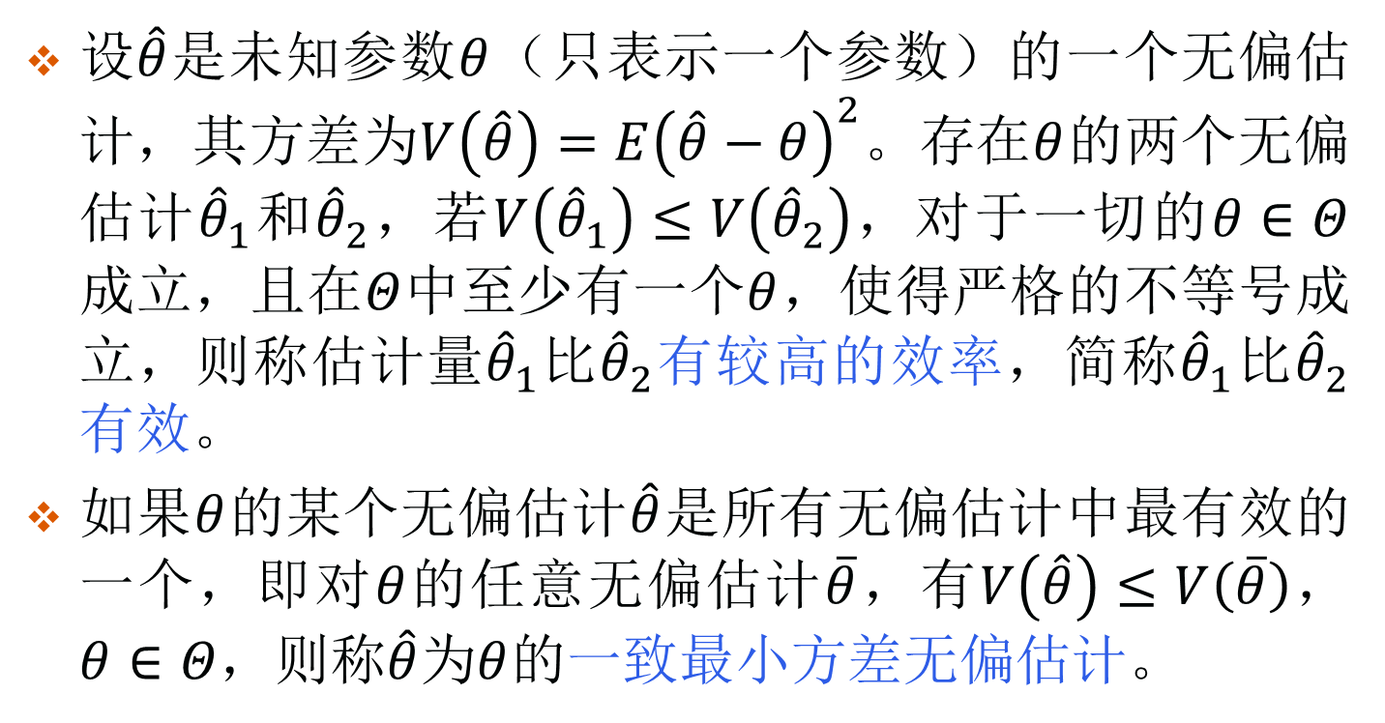
2.有效性
设$\hat{θ}$是未知参数$θ$（只表示一个参数）的一个无偏估计，其方差为$V\left(\hat{θ}\right)=E{\left(\hat{θ}−θ\right)}^{2}$。存在$θ$的两个无偏估计${\hat{θ}}_{1}$和${\hat{θ}}_{2}$，若$V\left({\hat{θ}}_{1}\right)≤V\left({\hat{θ}}_{2}\right)$，对于一切的$θ∈Θ$成立，且在$Θ$中至少有一个$θ$，使得严格的不等号成立，则称估计量${\hat{θ}}_{1}$比${\hat{θ}}_{2}$有较高的效率，简称${\hat{θ}}_{1}$比${\hat{θ}}_{2}$有效。
如果$θ$的某个无偏估计$\hat{θ}$是所有无偏估计中最有效的一个，即对$θ$的任意无偏估计$\overline{θ}$，有$V\left(\hat{θ}\right)≤V\left(\overline{θ}\right)$，$θ∈Θ$，则称$\hat{θ}$为$θ$的一致最小方差无偏估计。

Slide 13
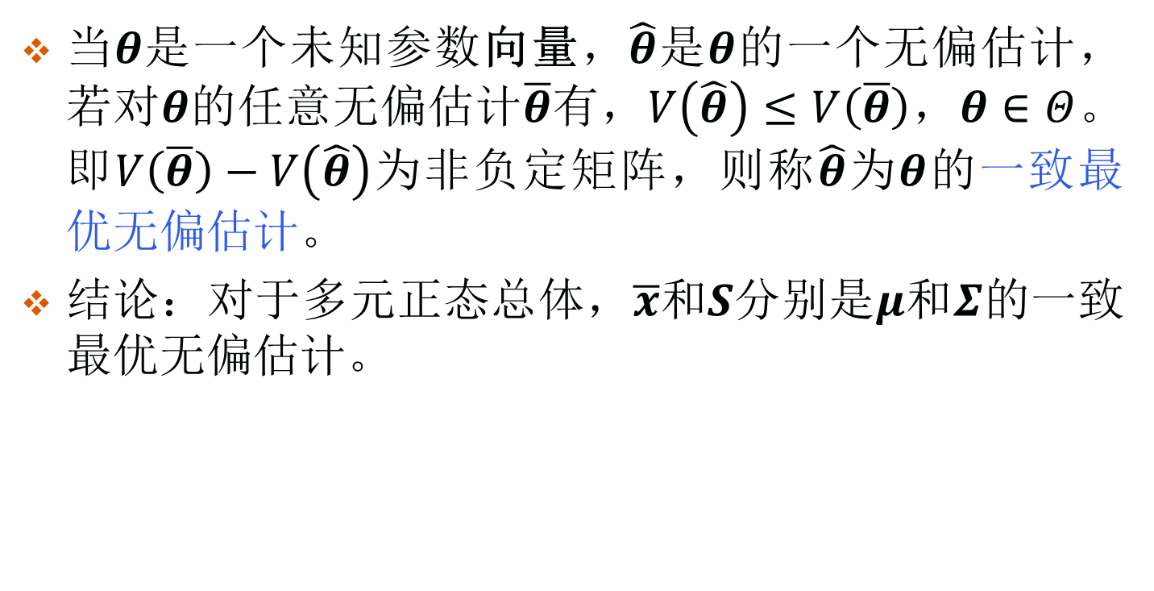
2.有效性
当$θ$是一个未知参数向量，$\hat{θ}$是$θ$的一个无偏估计，若对$θ$的任意无偏估计$\overline{θ}$有，$V\left(\hat{θ}\right)≤V\left(\overline{θ}\right)$，$θ∈Θ$。即$V\left(\overline{θ}\right)−V\left(\hat{θ}\right)$为非负定矩阵，则称$\hat{θ}$为$θ$的一致最优无偏估计。
结论：对于多元正态总体，$\overline{x}$和$S$分别是$μ$和$Σ$的一致最优无偏估计。

Slide 14

3.一致性
如果未知参数$θ$（可以是一个向量或矩阵）的估计量${\hat{θ}}_{n}$随着样本容量n的不断增大，而无限地逼近于真值$θ$，则称${\hat{θ}}_{n}$为$θ$的一致估计，或相合估计。
$理论上$，若${\hat{θ}}_{n}$中的每一个元素都是$θ$中的相应元素的一致估计，则${\hat{θ}}_{n}$必是$θ$的一致估计。
结论$：\overline{x}$和$S$（或$\hat{Σ}$）分别是$μ$和$Σ$的一致估计。

Slide 15
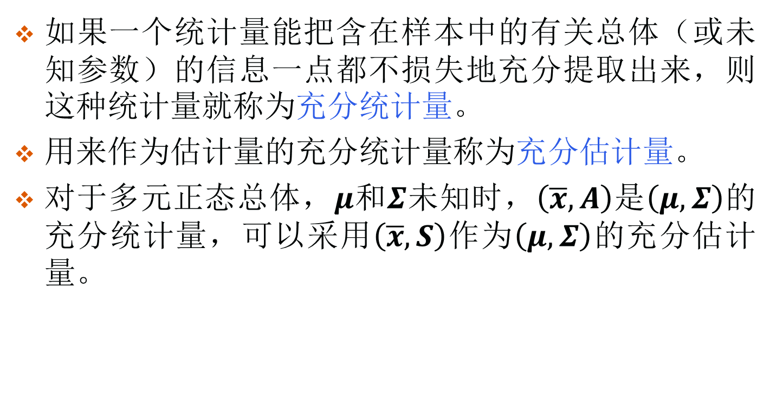
4.充分性
如果一个统计量能把含在样本中的有关总体（或未知参数）的信息一点都不损失地充分提取出来，则这种统计量就称为充分统计量。
用来作为估计量的充分统计量称为充分估计量。
对于多元正态总体，$μ$和$Σ$未知时，$\left(\overline{x},A\right)$是$\left(μ,Σ\right)$的充分统计量，可以采用$\left(\overline{x},S\right)$作为$\left(μ,Σ\right)$的充分估计量。

